Slide 1

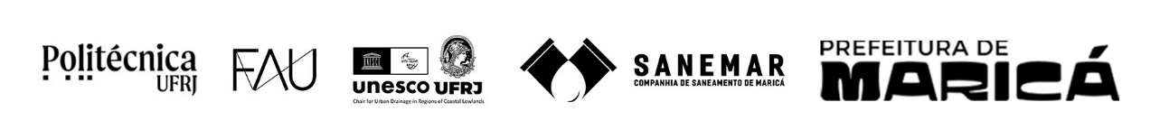
REVISÃO DO PLANO MUNICIPAL DE SANEAMENTO BÁSICO DE MARICÁ
Audiência Pública
ETAPA
Prognóstico e Plano de Ações
01 e 02 de julho de 2026
Programas Transversais
Custos Estimados

Slide 2

REVISÃO DO PLANO MUNICIPAL DE SANEAMENTO BÁSICO DE MARICÁ
Programa de Ações Transversais (PAT-PMSB)
O Programa de Ações Transversais (PAT-PMSB) foi elaborado para integrar as ações dos diferentes componentes do saneamento básico, reconhecendo que os desafios do município exigem soluções articuladas e não iniciativas isoladas.
O programa está organizado em sete subprogramas temáticos, que atuam de forma integrada nos seguintes eixos:
Sistema de Abastecimento de Água (SAA);
Sistema de Esgotamento Sanitário (SES);
Sistema de Manejo das Águas Pluviais (MAP);
Sistema de Manejo dos Resíduos Sólidos Urbanos (RSU);
Integração do Planejamento Urbano e da Paisagem para o Saneamento (PUP).
A principal característica do PAT é a transversalidade, ou seja, cada projeto reúne ações de diferentes eixos para alcançar um objetivo comum, promovendo maior eficiência, otimização de recursos e melhores resultados para a população.

Slide 3
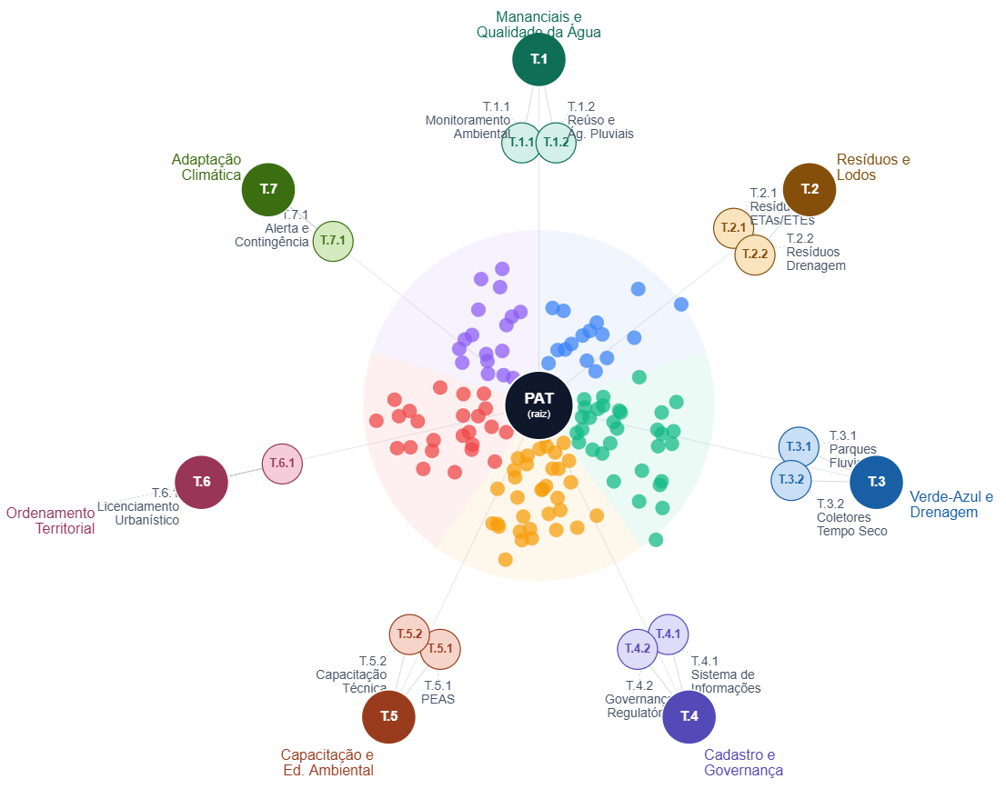
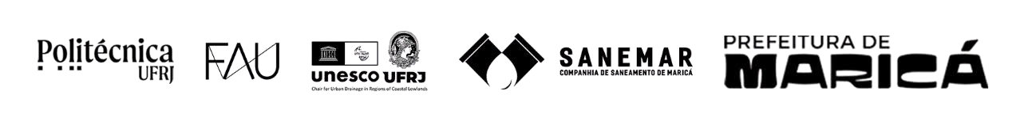
REVISÃO DO PLANO MUNICIPAL DE SANEAMENTO BÁSICO DE MARICÁ
Programa de Ações Transversais (PAT-PMSB)

Slide 4
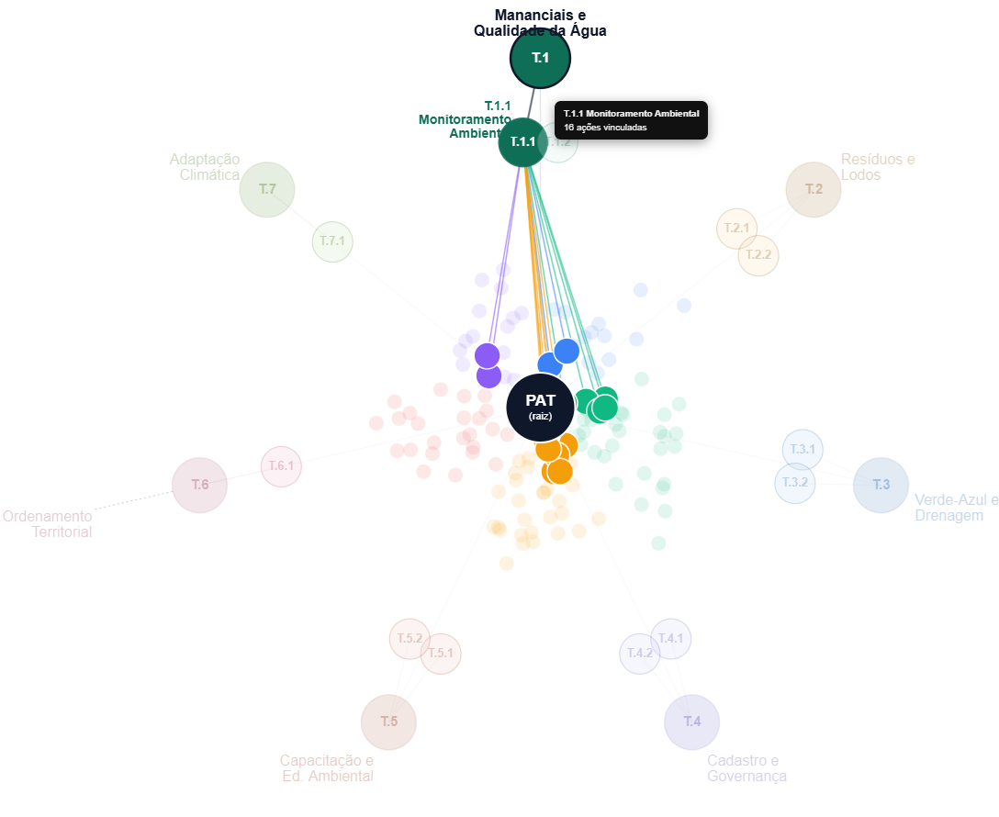
REVISÃO DO PLANO MUNICIPAL DE SANEAMENTO BÁSICO DE MARICÁ

Slide 5
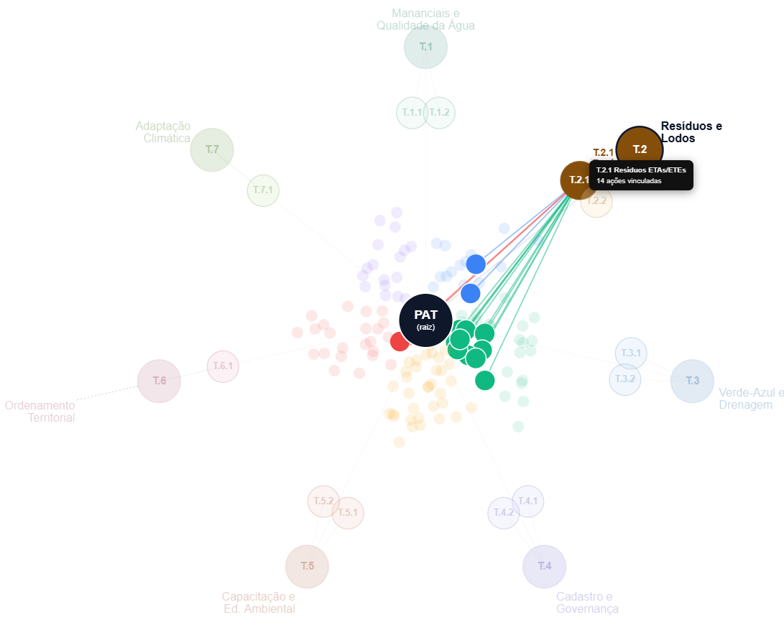
REVISÃO DO PLANO MUNICIPAL DE SANEAMENTO BÁSICO DE MARICÁ

Slide 6
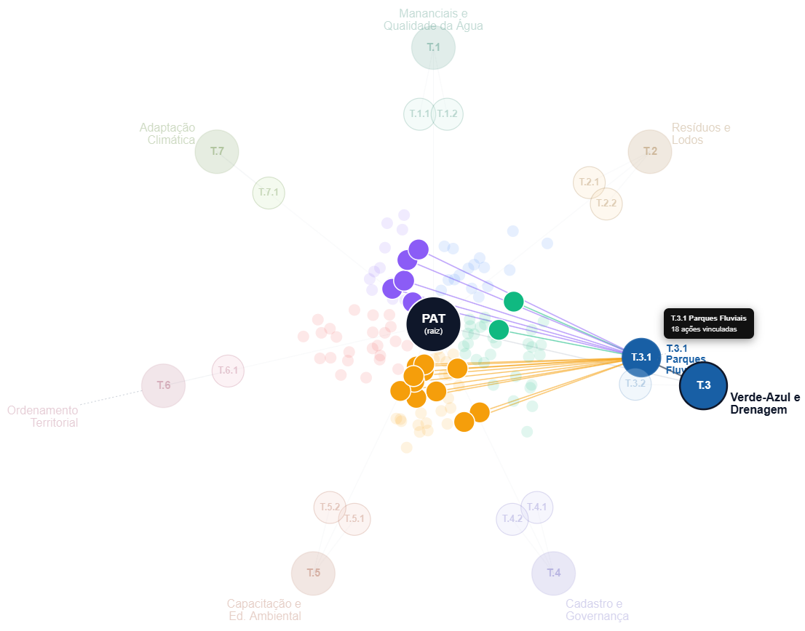
REVISÃO DO PLANO MUNICIPAL DE SANEAMENTO BÁSICO DE MARICÁ

Slide 7
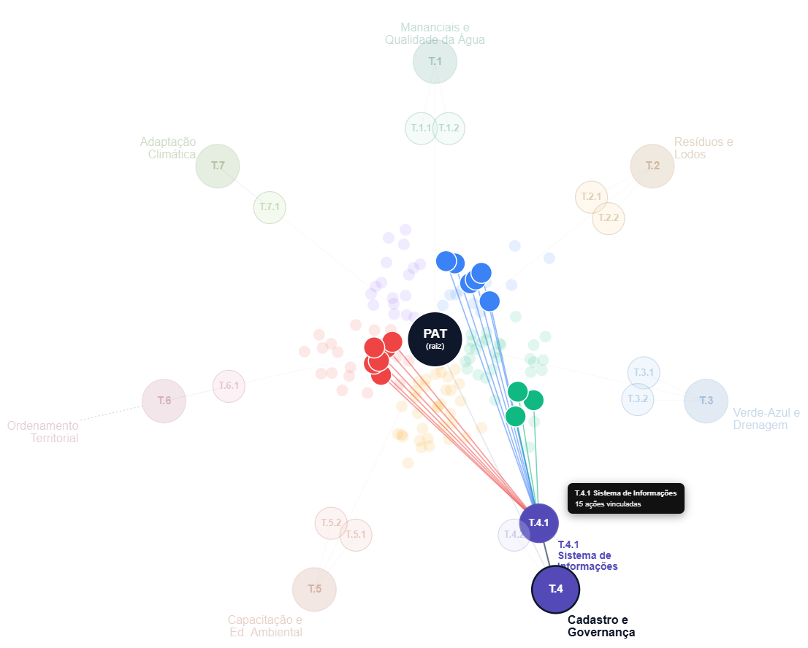
REVISÃO DO PLANO MUNICIPAL DE SANEAMENTO BÁSICO DE MARICÁ

Slide 8
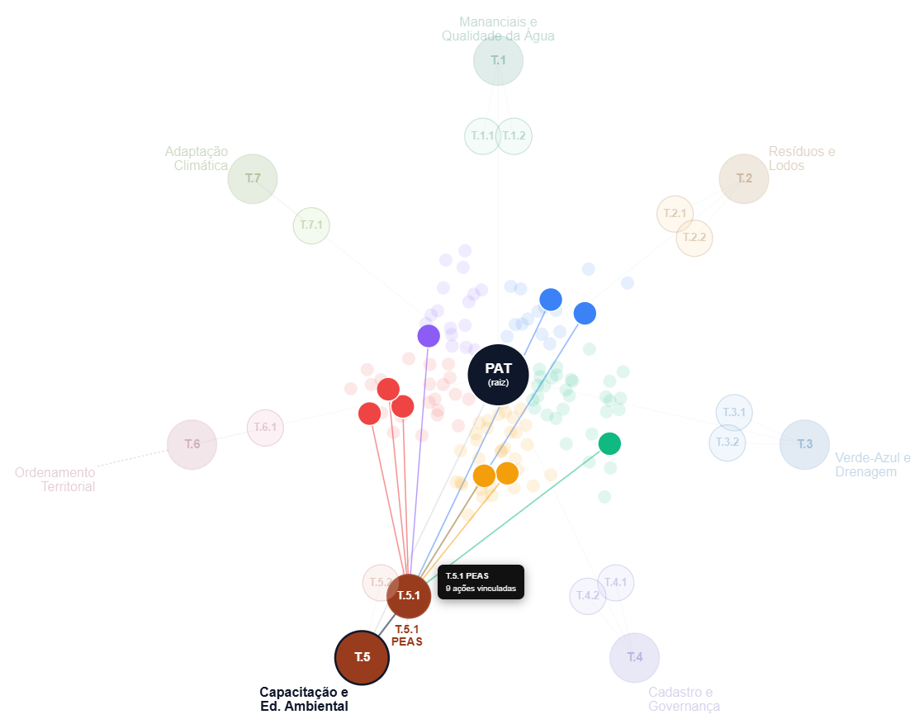
REVISÃO DO PLANO MUNICIPAL DE SANEAMENTO BÁSICO DE MARICÁ

Slide 9
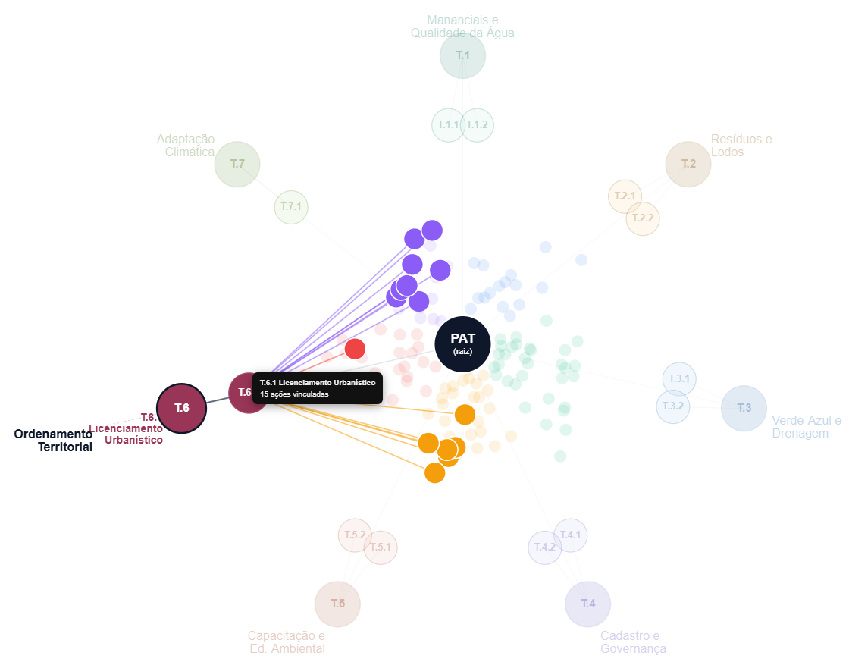
REVISÃO DO PLANO MUNICIPAL DE SANEAMENTO BÁSICO DE MARICÁ

Slide 10
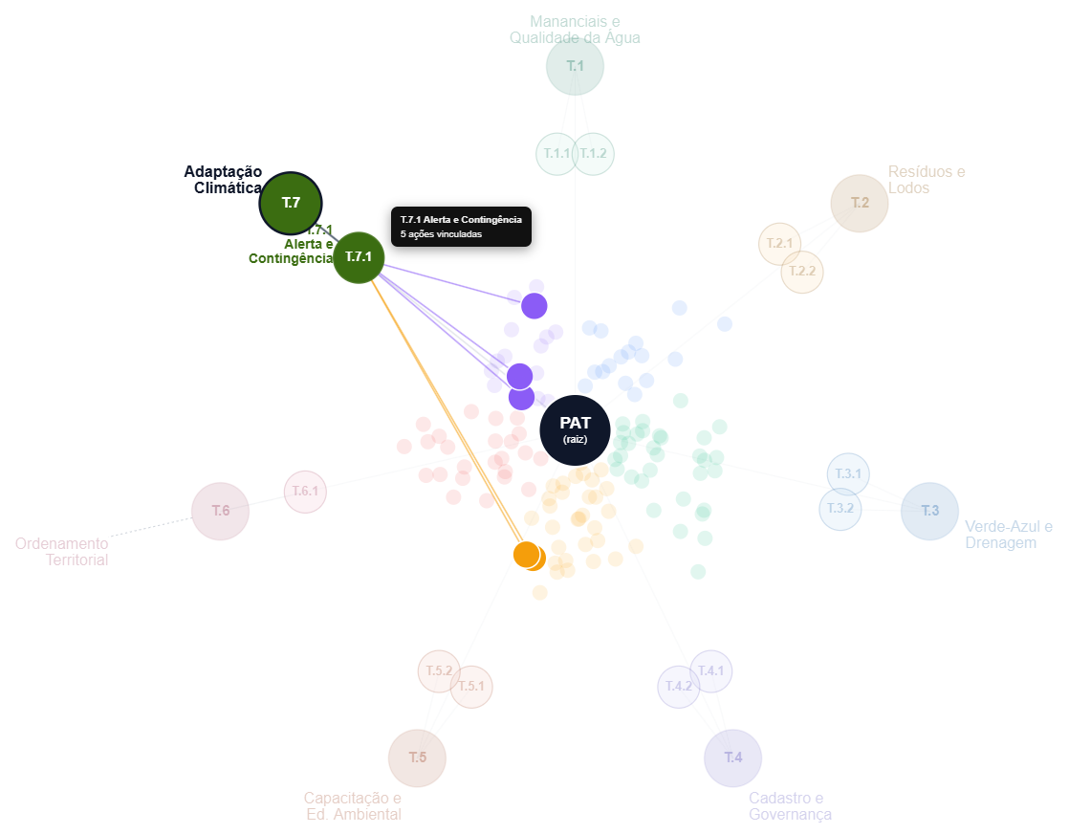
REVISÃO DO PLANO MUNICIPAL DE SANEAMENTO BÁSICO DE MARICÁ

Slide 11
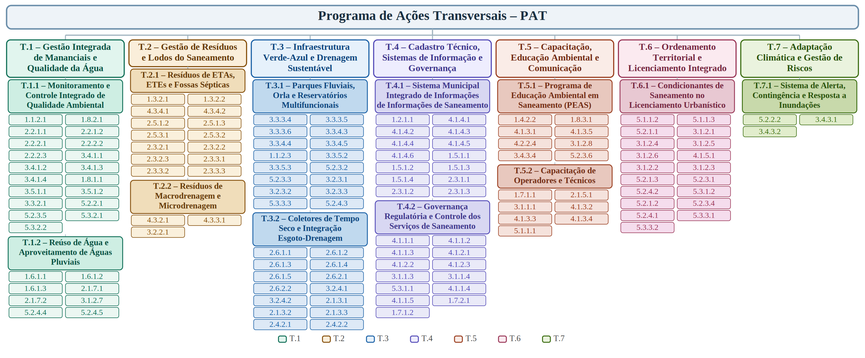
REVISÃO DO PLANO MUNICIPAL DE SANEAMENTO BÁSICO DE MARICÁ

Slide 12
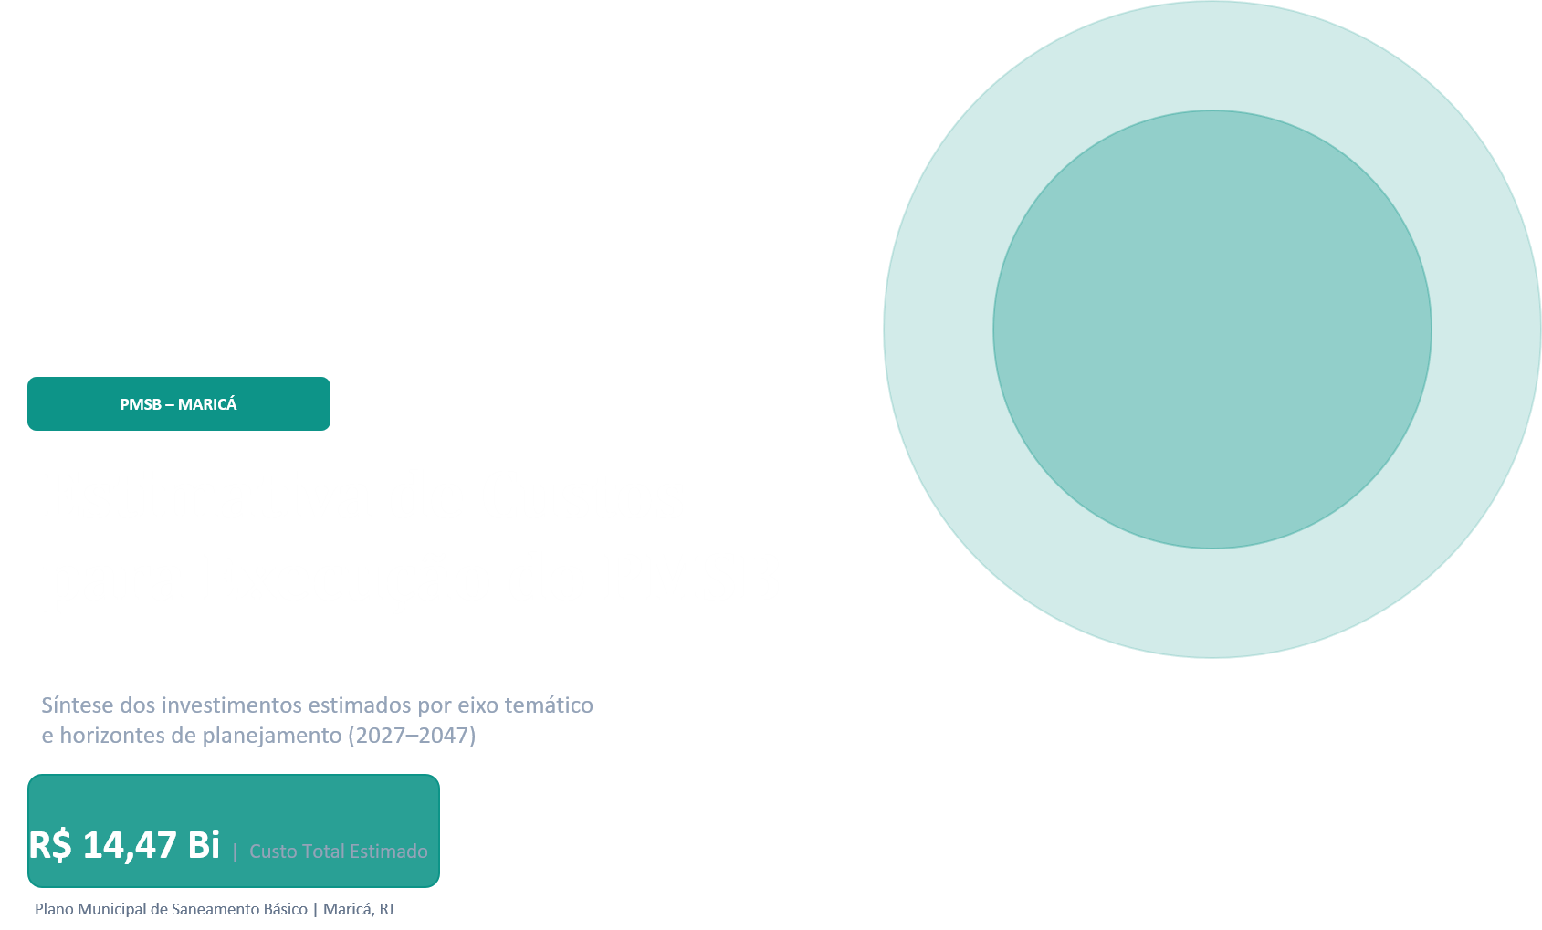


Slide 13
REVISÃO DO PLANO MUNICIPAL DE SANEAMENTO BÁSICO DE MARICÁ
Panorama Geral do Investimento
Curto Prazo
Médio Prazo
Longo Prazo
até 2032 (5 anos)
até 2037 (10 anos)
até 2047 (20 anos)
R$ 7,31 Bi
R$ 3,96 Bi
R$ 3,20 Bi
50,5% do total
27,4% do total
22,1% do total
Distribuição por Horizonte
Investimento por Eixo Temático (R$ Milhões)
Notes:
Total PMSB: R$ 14,47 bi. Maior concentração no curto prazo (50,5%), refletindo urgência das intervenções estruturantes. MAP é o eixo de maior peso (44,5% do total).

Slide 14
REVISÃO DO PLANO MUNICIPAL DE SANEAMENTO BÁSICO DE MARICÁ
Investimento por Eixo Temático
SAA
SES
MAP
SAA – Abastecimento de Água
SES – Esgotamento Sanitário
MAP – Manejo de Águas Pluviais
Total: R$ 902,5 Mi
Total: R$ 3,06 Bi
Total: R$ 6,43 Bi
6,2% do PMSB | 75,5% no Curto Prazo
21,1% do PMSB | 65,2% no Curto Prazo
44,5% do PMSB | 45,1% no Curto Prazo
ETA Caceribu e Rede de Distribuição
14 ETEs + Redes coletoras + CTS
Microdrenagem + Parques Fluviais
RSU
PUP
RSU – Resíduos Sólidos Urbanos
PUP – Planejamento Urbano
Total: R$ 57,9 Mi
Total: R$ 4,02 Bi
0,4% do PMSB | 25,7% no Curto Prazo
27,8% do PMSB | 42,7% no Curto Prazo
Coleta seletiva + Cooperativas
Licenciamento grandes empreendimentos
⚠ MAP representa 44,5% do investimento total (R$ 6,43 Bi). O Subprograma de Microdrenagem (P3.2, R$ 5,20 Bi) deverá ser revisado após cadastro detalhado das redes existentes para estimar de forma mais precisa as reais necessidades de expansão.
Notes:
MAP domina com 44,5% do investimento. Atenção para o custo de microdrenagem (P3.2) que deve ser revisado após cadastro das redes. RSU tem menor peso financeiro (0,4%) mas forte relevância social.

Slide 15
REVISÃO DO PLANO MUNICIPAL DE SANEAMENTO BÁSICO DE MARICÁ
Principais Subprogramas por Eixo
SAA
P1.1 Disponibilidade Hídrica R$ 487,4 Mi
P1.4 Expansão da Rede R$ 295,3 Mi
ETA Caceribu, adutoras, reservatórios
Novos reservatórios + ampliação urbana
SES
P2.1 Sistemas Públicos de Esgoto R$ 2,62 Bi
P2.6 Coletores Tempo Seco (CTS) R$ 198,2 Mi
14 ETEs, redes coletoras, Bacia Cordeirinho
Canais Ponta Negra e Bambuí
MAP
P3.2 Rede de Microdrenagem R$ 5,20 Bi
P3.3 Macrodrenagem R$ 902,0 Mi
Bocas-de-lobo, galerias, soluções verdes
Parques Fluviais, reservatórios, dragagem
RSU
P4.2 Valorização e Inclusão Social R$ 42,2 Mi
Coleta seletiva, PEVs, cooperativas
PUP
P5.3 Infraestrutura e Governança R$ 3,76 Bi
P5.2 Socioambiental R$ 263,2 Mi
Licenciamento Terminal Portuário, Resort Maraey, TransMaricá
Parques Fluviais em APPs e Parques Lineares
Notes:
Destaque para P2.1 (maior subprograma do SES, R$ 2,62 bi) e P3.2 (maior do MAP, R$ 5,20 bi sujeito à revisão). P5.3 concentra R$ 3,75 bi condicionados ao licenciamento de grandes empreendimentos.

Slide 16
REVISÃO DO PLANO MUNICIPAL DE SANEAMENTO BÁSICO DE MARICÁ
Programa de Ações Transversais – PAT
R$ 6,09 Bi
42% do PMSB
47,6%
30,0%
22,4%
R$ 2,90 Bi
R$ 1,82 Bi
R$ 1,37 Bi
Curto
(até 2032)
Médio
(até 2037)
Longo
(até 2047)
Custo por Subprograma Transversal (R$ Milhões)
Notes:
PAT representa 42% do custo total do PMSB (R$ 6,09 bi). T.6 (Ordenamento Territorial) domina com R$ 3,75 bi — praticamente todos vinculados ao licenciamento de grandes empreendimentos (P5.3.1). T.3 é segundo maior com R$ 1,68 bi.

Slide 17
SÍNTESE E PRÓXIMOS PASSOS
Considerações Finais
01
Urgência no Curto Prazo
02
Revisão do Custo MAP
50,5% do investimento (R$ 7,31 Bi) concentrado até 2032, priorizando esgotamento sanitário, drenagem e abastecimento.
O custo de microdrenagem (P3.2, R$ 5,20 Bi) deverá ser revisado substancialmente após cadastro técnico das redes existentes.
03
Ações Transversais
04
Fontes de Financiamento
O PAT representa 42% do PMSB (R$ 6,09 Bi), com T.6 (Licenciamento) e T.3 (Verde-Azul) como subprogramas de maior peso.
Recursos do PAC, FUNASA, FINEP e operações de crédito deverão complementar o Orçamento Municipal e o Fundo de Saneamento.
Valores estimados com caráter referencial · Sujeitos a revisão nos projetos executivos
Notes:
Slide de encerramento. Enfatizar a necessidade de revisão do custo de microdrenagem e a importância da diversificação das fontes de financiamento para viabilizar o plano.

